Slide 1
A IMPLANTAÇÃO DO NÚCLEO DE INCLUSÃO, ACESSIBILIDADE E APRENDIZAGEM NO CENTRO UNIVERSITÁRIO UNIFAFIBE E OS DESAFIOS NO ENSINO SUPERIOR
Coordenação: Carla Spolavori
PSICÓLOGA/PSICOPEDAGOGA

Slide 2
DA EXCLUSÃO
À INCLUSÃO

Slide 3
QUATRO PERÍODOS HISTÓRICOS
Exclusão: Idade Antiga: de 4000 – 3500 a.C. a 476 d.C.
Segregação: Idade Média: de 476 d.C. a 1453 – 1492 d.C.
Integração: Do século XVI até meados do século XX
Inclusão: meados do século XX até o presente momento

Slide 4
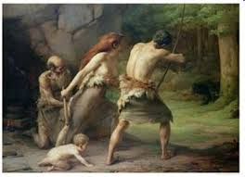
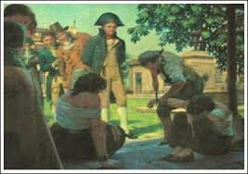
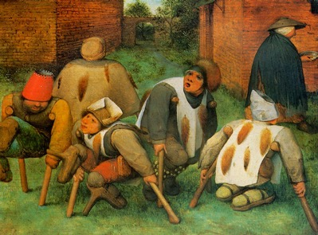
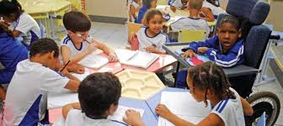
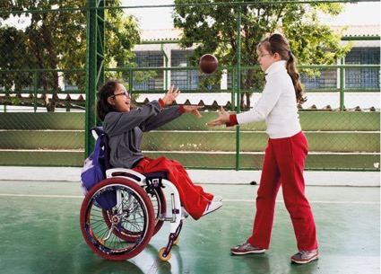
HISTÓRICO

Slide 5
PROGRAMA EDUCAÇÃO INCLUSIVA
DECLARAÇÃO DE SALAMANCA
LEI 13.146/2015
PORTARIA N° 3284
LEI N° 10432/2002
LDBEN N° 9394/96
PNEE NA PERSPECTIVA
EDUC. INCLUSIVA/2008
AVISO CURRICULAR N° 277/96
INCLUSÃO
DECRETO N° 3956/2001
DECRETO N° 3298/99
DECRETO N° 7611/2011
DECRETO N° 5296/2004
LEI N° 10172/2001
LEI N° 7853/89
PLANO NAC. EDUCAÇÃO
EM DIREITOS HUMANOS 2008
LEIS N° 10048 E 10098/2000
RESOLUÇÃO CNE/CEB N° 2/2001

Slide 6
A LEI BRASILEIRA DE INCLUSÃO DA PESSOA COM DEFICIÊNCIA, define o conceito de deficiência.
Art. 2º Considera-se a pessoa com deficiência aquela que tem impedimento de longo prazo de natureza física, mental, intelectual ou sensorial, o qual, em interação com uma ou mais barreiras, pode obstruir sua participação plena e efetiva na sociedade em igualdade de condições com as demais pessoas.

Slide 7
INCLUSÃO NO
ENSINO SUPERIOR
DESAFIO
ACESSO E PERMANÊNCIA DA PESSOA COM DEFICIÊNCIA

Slide 8
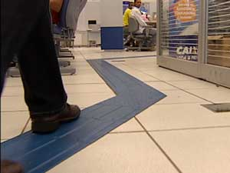
Estas primeiras iniciativas inclusivas permitiram, timidamente, às pessoas com deficiência ingressarem no ensino superior.

Slide 9
O Centro Universitário UNIFAFIBE considerando:
As legislações vigentes para o ensino superior no país;
O compromisso social da Instituição com a inclusão e a permanecência de discentes no ensino superior;
A necessidade de ampliar os atendimentos psicopedagógicos e psicológicos aos discentes;

Slide 10
O atendimento especializado às pessoas com deficiência;
O apoio aos docentes para que efetuem ações de aprendizagem inclusiva;
A deliberação do plenário favorável à implantação do NIAAP – NÚCLEO DE INCLUSÃO, ACESSIBILIDADE E APRENDIZAGEM, no âmbito do Centro Universitário UNIFAFIBE, em reunião realizada no dia 31 de janeiro de 2014;

Slide 11
RESOLVE:
Art. 1º Aprovar a implantação do NIAAP.
Parágrafo Único. O NIAAP tem por objetivo fortalecer as políticas inclusivas de acesso e permanecência de discentes com necessidades educacionais especiais e, ainda, dar suporte às pessoas com dificuldades de aprendizagem, através de atendimento psicopedagógico.

Slide 12
Art. 2º A Instituição deverá manter espaço específico, com profissional especializado, para as atividades do NIAAP, favorecendo as ações afirmativas voltadas à inclusão, atendendo discentes e orientando docentes e funcionários.
Parágrafo Único. O NIAAP, deverá, também, ter uma atuação multidisciplinar, envolvendo as Clínicas – Escola de Psicologia, Fisioterapia e Nutrição e, ainda, com apoio do Núcleo de Práticas Jurídicas do Centro Universitário UNIFAFIBE.
( RESOLUÇÃO CSA Nº 34/2014, 31 de JANEIRO DE 2014)

Slide 13
O objetivo central do NIAAP é promover apoio ao aluno, auxiliando-o no seu processo de ensino aprendizagem e oferecendo-lhe recursos que deem suporte ao seu desempenho acadêmico e emocional através de atendimento psicopedagógico e psicológico.

Slide 14
Também o Núcleo visa fortalecer as políticas inclusivas de acesso e permanência de discentes com deficiência, com ações de acolhimento, informações e recursos específicos de acordo com a sua necessidade.

Slide 15
Compete ao NIAAP, atuar no suporte e atenção aos seguintes aspectos, no que se refere às pessoas com deficiência:
Arquitetônico: atuar junto aos ambientes acadêmicos acompanhando e dando suporte à adequação dos espaços para a plena convivência, no sentido de incluir
e permitir o acesso pleno às pessoas com deficiência;

Slide 16
Comunicacional: contribuir com orientações e atendimentos a discentes, docentes e funcionários para que a comunicação se efetive no ambiente acadêmico, facilitando o acesso a espaços e equipamentos específicos;

Slide 17
Metodológica: propiciar orientações e efetuar acompanhamentos, que tenham em vista a mediação do processo ensino aprendizagem; prestar atendimento individual às pessoas com deficiência, contribuindo para o êxito acadêmico.

Slide 18
Atitudinal: desenvolver junto à comunidade acadêmica ações de sensibilização e orientação, que facilitem o atendimento às pessoas com deficiência. Promover ações de conscientização, bem como promover eventos, tais como palestras, cursos, minicursos, fóruns, dentre outros, que objetivam esclarecer e informar sobre a temática.

Slide 19
NIAAP
Local onde as pessoas com deficiência e com dificuldades de aprendizagem encontram um espaço que lhes propicia suporte psicológico, psicopedagógico, didático pedagógico e de apoio à inclusão na comunidade acadêmica.

Slide 20
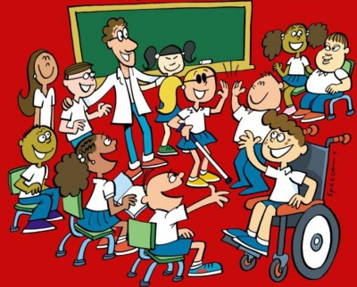
Início do processo de INCLUSÃO

Slide 21
Secretaria: Triagem dos inscritos
Inscrição do aluno para vestibular
Com deficiência
Confirmar necessidades para realização da prova
Campo para declarar o tipo de deficiência e adaptações
Não aprovado
Prova
Não ingressa
Sem deficiência
Aprovado
Trâmites normais
NIAAP

Slide 22
NIAAP
Convite para participar dos atendimentos
Agendamento com aluno e família
Entrevista inicial
Acompanhamento do processo de inclusão
Não
Sim
Caso necessite será encaminhado a outras especialidades
Apresentação do núcleo e atendimentos
Mapeamento e identificação das necessidades do aluno com deficiência
Agendamento de horários

Slide 23
Aluno com deficiência
Necessita adaptações?
Processo normal
Reunião com coordenação e professores
Não
Sim
Repassadas as informações ao coordenador de curso
Curricular
Equipamentos
Intérpretes
Materiais adaptados,
Etc.
Levantamento
Avaliação constante do processo de inclusão do aluno

Slide 24
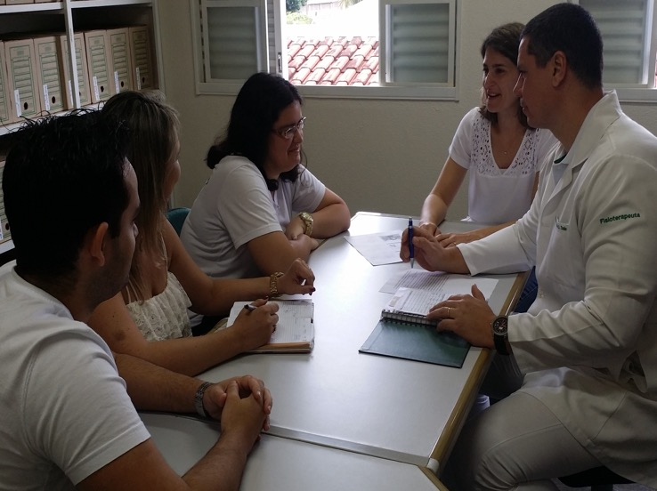
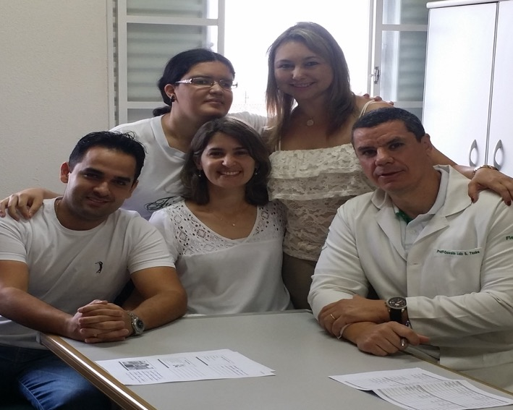
Adaptação Curricular Individualizada

Slide 25
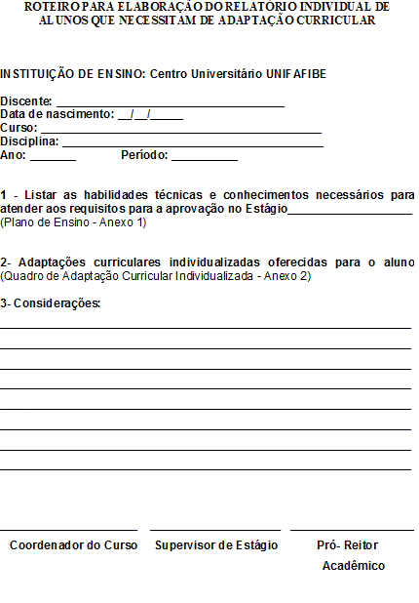

Slide 26
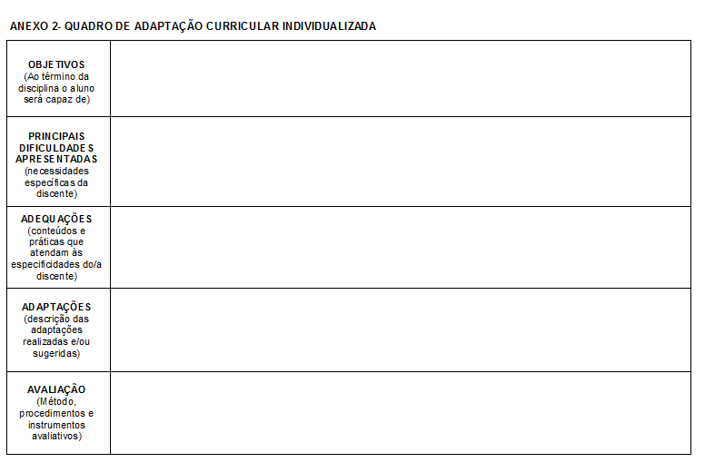

Slide 27
PARA QUE A INCLUSÃO ACONTEÇA:
■ METODOLOGIAS COMPATÍVEIS;
■ CURRÍCULOS ADAPTADOS;
■ PROFISSIONAIS ESPECIALIZADOS;
■ ESPAÇOS FÍSICOS ACESSÍVEIS;
■ SUPERAÇÃO DAS BARREIRAS ATITUDINAIS.

Slide 28
2015 - Ampliação das ações do NIAAP!
Criação da Comissão de Educação Inclusiva;
Programa de Capacitação: Educação Inclusiva e os Desafios no Ensino Superior.

Slide 29
O Programa tem como meta principal atuar na conscientização e na capacitação de docentes, discentes, funcionários do Centro Universitário UNIFAFIBE e comunidade educativa regional, propiciando atividades e ações de acolhimento, informação e integração no processo educacional de alunos com deficiência.

Slide 30
O programa de capacitação tem como objetivos:
Promover ações de conscientização, bem como desenvolver palestras, cursos, minicursos, fóruns, dentre outros, que objetivam esclarecer e informar sobre a temática;

Slide 31
Manter acervos específicos de apoio a docentes bem como a atualização de “link”, que facilite a disseminação de informações sobre o processo de inclusão aos alunos com deficiência;
Desenvolver junto à comunidade acadêmica ações de sensibilização e orientação que facilitem o atendimento a pessoas com deficiência;
Promover o curso de extensão em Língua Brasileira de Sinais – LIBRAS para os discentes, docentes e comunidade em geral;

Slide 32
Complementar ações planejadas para acompanhar e prover condições aos estudantes para que estes permaneçam e concluam seus cursos com a qualidade de formação pretendida pelo UNIFAFIBE;
Propiciar à comunidade acadêmica uma formação voltada às ações inclusivas.

Slide 33
Mapeamento dos principais problemas/dificuldades/necessidades cotidianas enfrentadas pelos estudantes e pelos professores, em suas interações, enquanto sujeitos inerentes do processo educacional.

Slide 34
A avaliação de cada ação do Programa de Capacitação, deve pautar-se, dentre outros, pelos seguintes indicadores:
Qualificação dos docentes e da comunidade em geral no trato a pessoas com deficiência;
Respeito às diferenças e à igualdade de oportunidades;
Ruptura com o movimento de exclusão;

Slide 35
4. Avaliação/diagnóstico junto aos discentes e docentes, participantes das atividades;
5. Permanência e conclusão dos cursos dos alunos com deficiência;
6. Participação da comunidade externa nos eventos promovidos;
7. Reflexão sobre resultados – geração de metas, para nova ação.

Slide 36
ATENDIMENTOS REALIZADOS PELO NIAAP
2014/1: 720
2014/2: 760
2015/1: 855
2015/2: 960
2016/1: 984

Slide 37
As principais queixas apresentadas pelos alunos:
Dificuldade de concentração;
Dificuldade de organização para estudar;
Falta de motivação;
Dificuldade na escrita, leitura e interpretação;
Baixo rendimento;
Timidez nas apresentações de trabalho;
Dificuldade na expressão oral;

Slide 38
Dificuldade na memória de longo prazo;
Nervosismo na realização de provas;
Dificuldade na realização de trabalhos;
TDAH (Transtorno por Déficit de Atenção e Hiperatividade);
Atraso cognitivo.

Slide 39
Atividades desenvolvidas:
Entrevista (queixa inicial);
Anamnese;
Avaliação;
Diagnóstico;
Atividades que estimulam as funções cognitivas, afetivas e sociais;
Uso de jogos, livros, computador, com a finalidade de investigar os estilos de aprendizagem, ritmos, hábitos adquiridos, motivações, ansiedades e conflitos em relação ao aprender;

Slide 40
Estratégias específicas para aprender a estudar;
Atividades de oralidade (articulação correta das palavras, gestos, entonação, ritmo, capacidade de expor suas opiniões sobre um assunto);
Técnicas de memorização;
Orientações para alunos com TDAH, deficiência auditiva e física.

Slide 41
Recursos disponíveis aos alunos:
Um computador equipado com monitor de 22’, aplicativo Dosvox e teclado em braile.
Um computador convencional para aplicativos destinados as atividades psicopedagógicas;
Diversos aplicativos destinados ao desenvolvimento das habilidades cognitivas;
Livros de literatura infanto-juvenil;
Lupas de mão;
Um binóculo 8X42;

Slide 42
Folhas com pautas escuras e maior espaço entre as linhas;
Canetas com ponta porosa preta;
Lápis (6b) com grafite mais forte;
Prancheta inclinada para leitura;
Folhas sulfite desenho;
Canetas hidrográficas;
Giz de cera; tesouras;
Material Dourado;

Slide 43
Massa de modelar (relação tátil e sinestésica);
Alfabeto móvel em EVA;
Jogos: Percepção, raciocínio lógico, atenção, leitura e interpretação, linguagem oral e escrita, coordenação motora, criatividade, desafios e memória;
Acervo de literatura de Educação Inclusiva e livros em Braile.

Slide 44
Resultados do trabalho desenvolvido:
alunos mais comprometidos com o desempenho acadêmico;
maior atenção e concentração durante as aulas;
motivação para os estudos;
aperfeiçoamento na leitura e escrita;
uso de técnicas de memorização;
aprimoramento nos hábitos de estudo;
melhora na expressão oral;

Slide 45
melhora na exposição de ideias em sala de aula;
maior segurança frente aos desafios acadêmicos;
maior capacidade de controlar ansiedade;
desenvolvimento de habilidades sociais;
melhora na autoestima;
diversos encaminhamentos, diagnósticos e tratamentos.

Slide 46
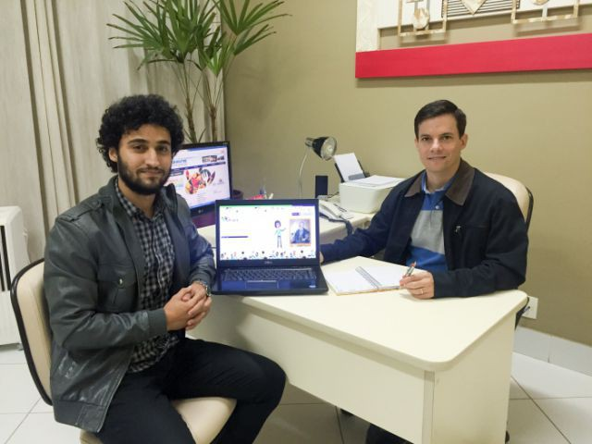
PROJETOS DESENVOLVIDOS POR DISCENTES
O aluno Rodrigo Gonçalves, do curso de Sistemas de Informação do UNIFAFIBE, desenvolveu um aplicativo que utiliza reconhecimento de voz para processar perguntas e respondê-las de forma lúdica e interativa. O aplicativo chama-se “Pergunte” e é parte do projeto de conclusão de curso do aluno e de seu orientador Walison Barberá, coordenador do curso de Sistemas de Informação.

Slide 47
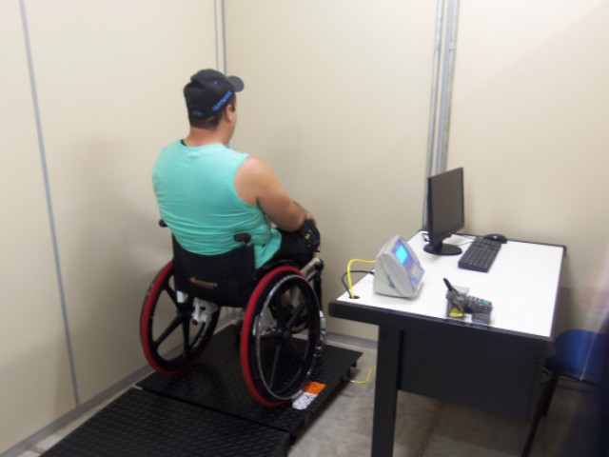
A Clínica de Nutrição do Centro Universitário UNIFAFIBE agora está apta a oferecer atendimento clínico nutricional gratuito para as pessoas com deficiências físicas. Este atendimento compreende uma entrevista para investigar os hábitos alimentares dos pacientes e, após esta, uma avaliação antropométrica que exige alguns procedimentos específicos para cadeirantes, tais como uma balança de pesagem específica. Este equipamento foi adquirido recentemente pela instituição e está viabilizando o atendimento de pessoas com deficiências do município de Bebedouro, SP.

Slide 48
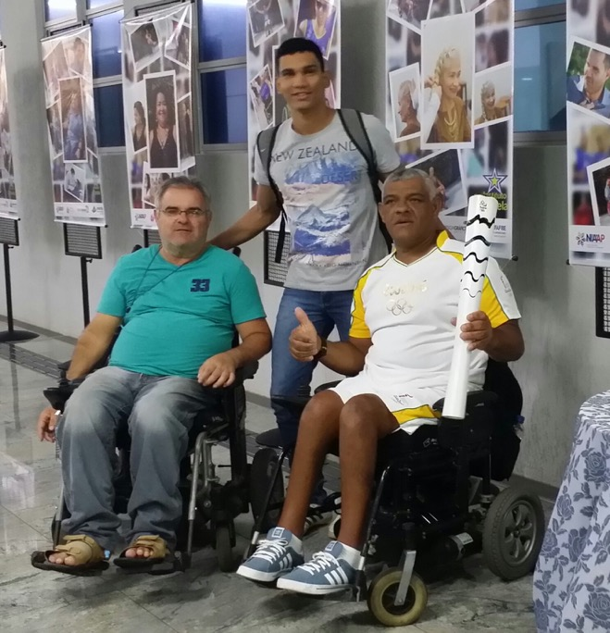
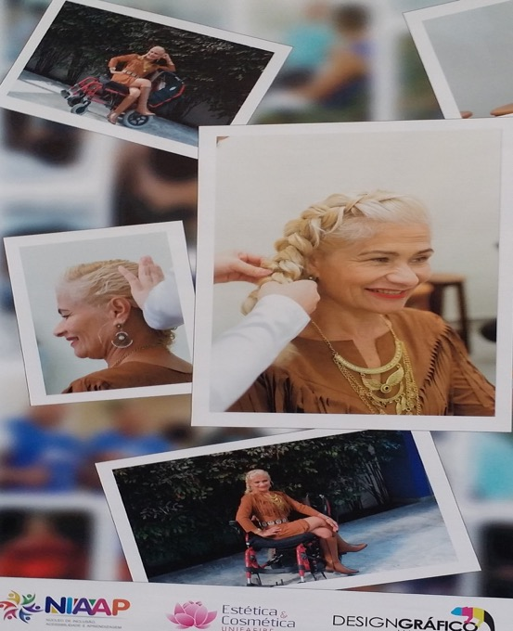
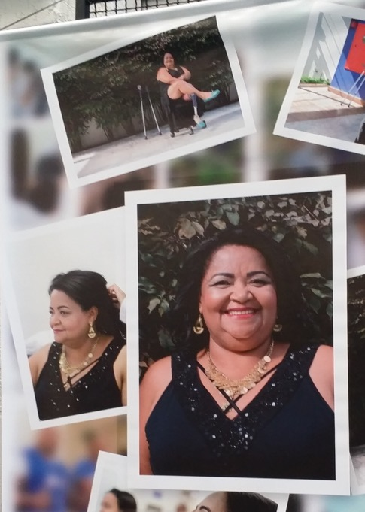
TRABALHO DOS ALUNOS DA ESTÉTICA E COSMÉTICA E DESIGN GRÁFICO

Slide 49
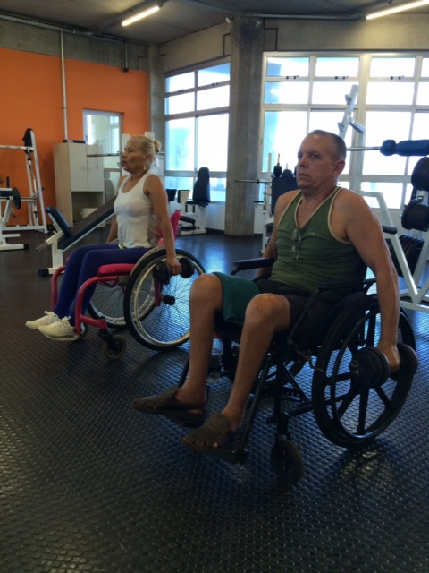
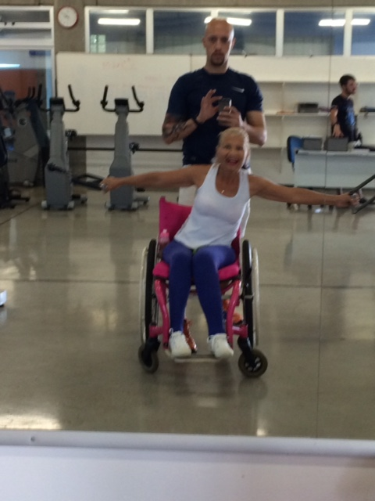
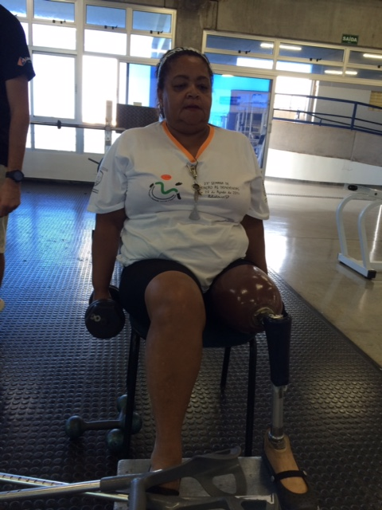
PROJETO DE EDUCAÇÃO FÍSICA ACADEMIA UNIFAFIBE

Slide 50
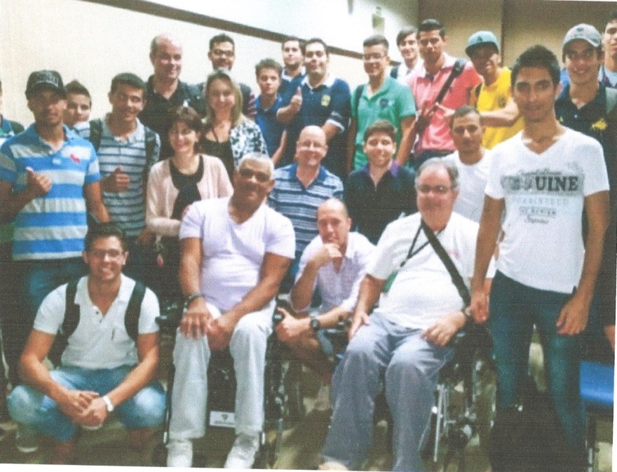
ENGENHARIA ELÉTRICA
APRESENTAÇÃO DE PROJETOS DE ACESSIBILIDADE

Slide 51
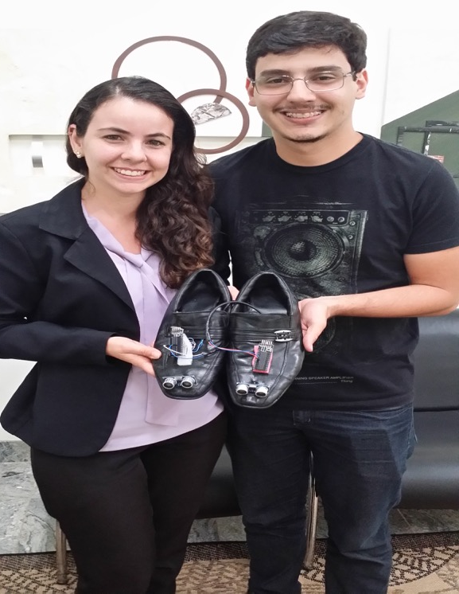
TRABALHO DOS ALUNOS DO SISTEMA DE INFORMAÇÃO
PROTÓTIPO DE AUTOMAÇÃO PARA LOCOMOÇÃO DE DEFICIENTES VISUAIS

Slide 52
O Núcleo de Inclusão, Acessibilidade e Aprendizagem iniciou um grupo de estudos sobre "Os Desafios da Inclusão no Século XXI". O grupo é formado por diversos profissionais, representantes de instituições de Bebedouro.

Slide 53
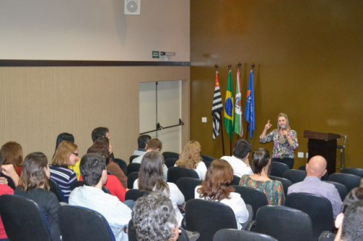
EVENTOS:

Slide 54
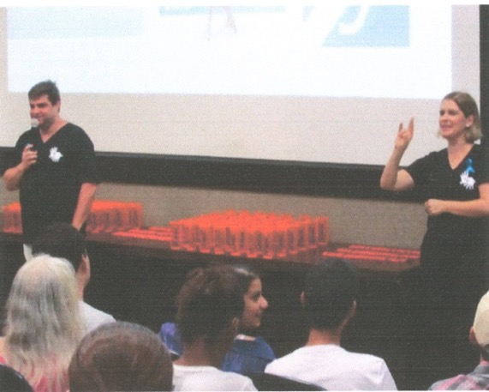

Slide 55
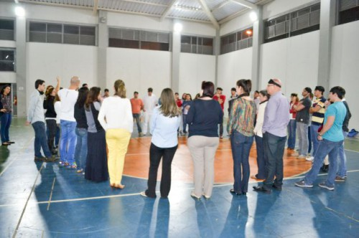
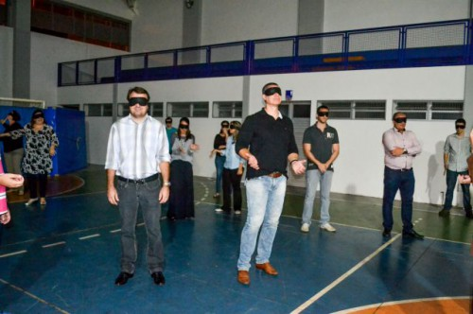
CAPACITAÇÃO DOCENTE: EDUCAÇÃO INCLUSIVA E OS DESAFIOS NO ENSINO SUPERIOR

Slide 56
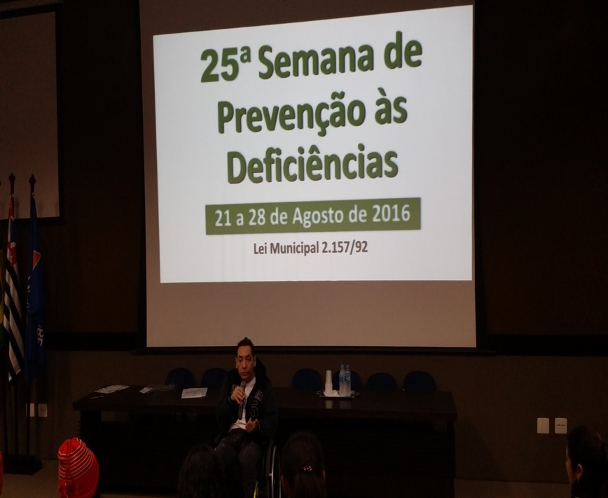
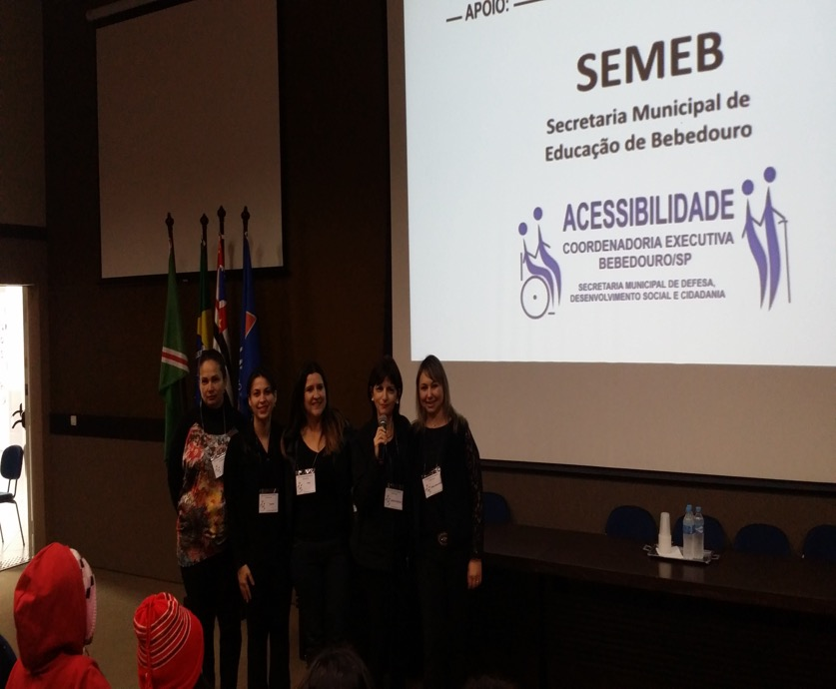

Slide 57
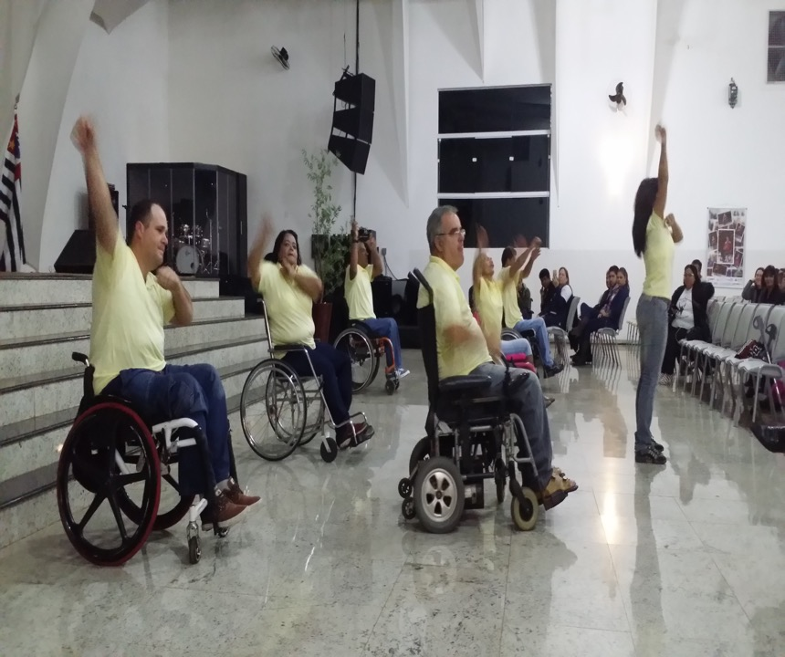
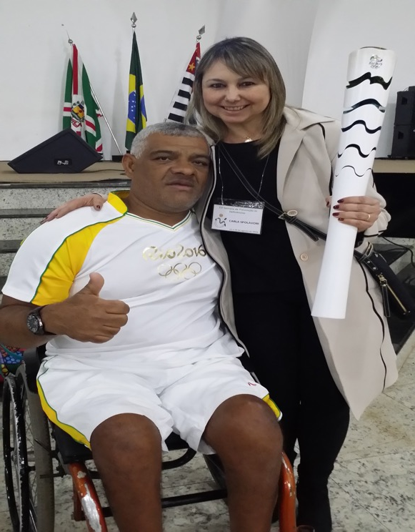

Slide 58
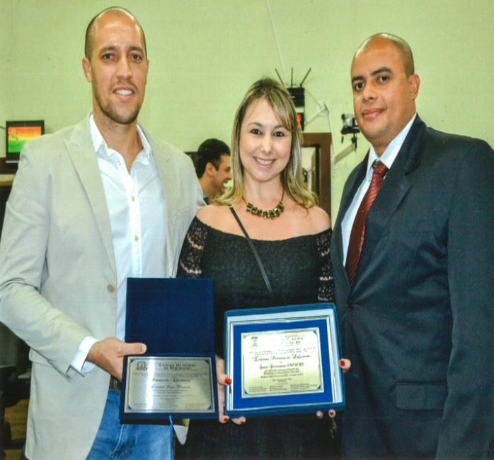
PRÊMIO DE EFICIÊNCIA E EMPRESA PARCEIRA DO DEFICIENTE

Slide 59
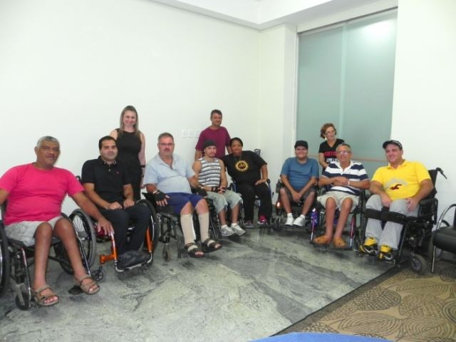
Encontro com os deficientes físicos da cidade de Bebedouro

Slide 60
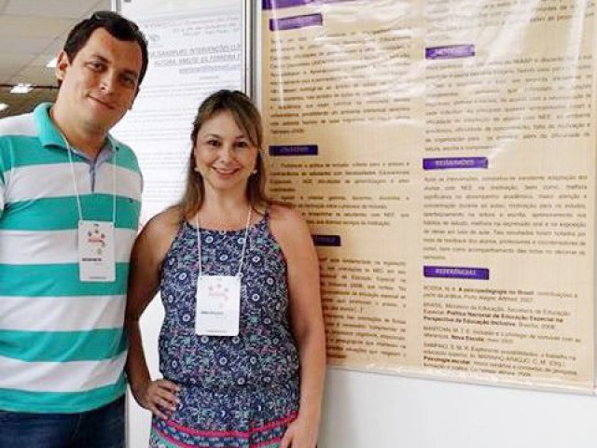

Slide 61
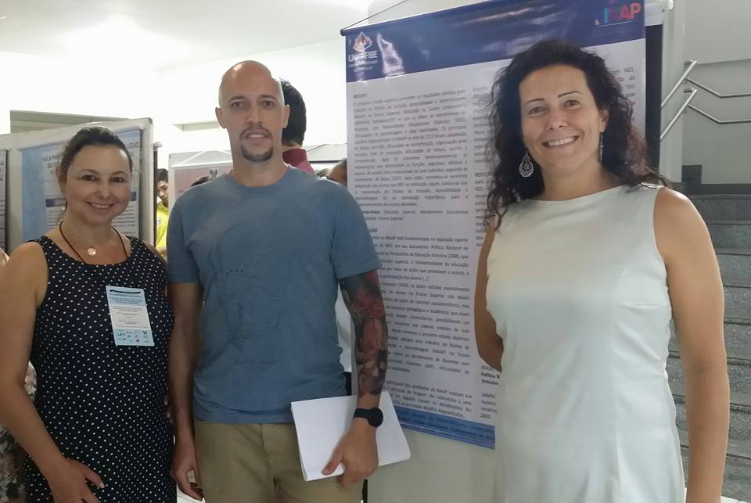
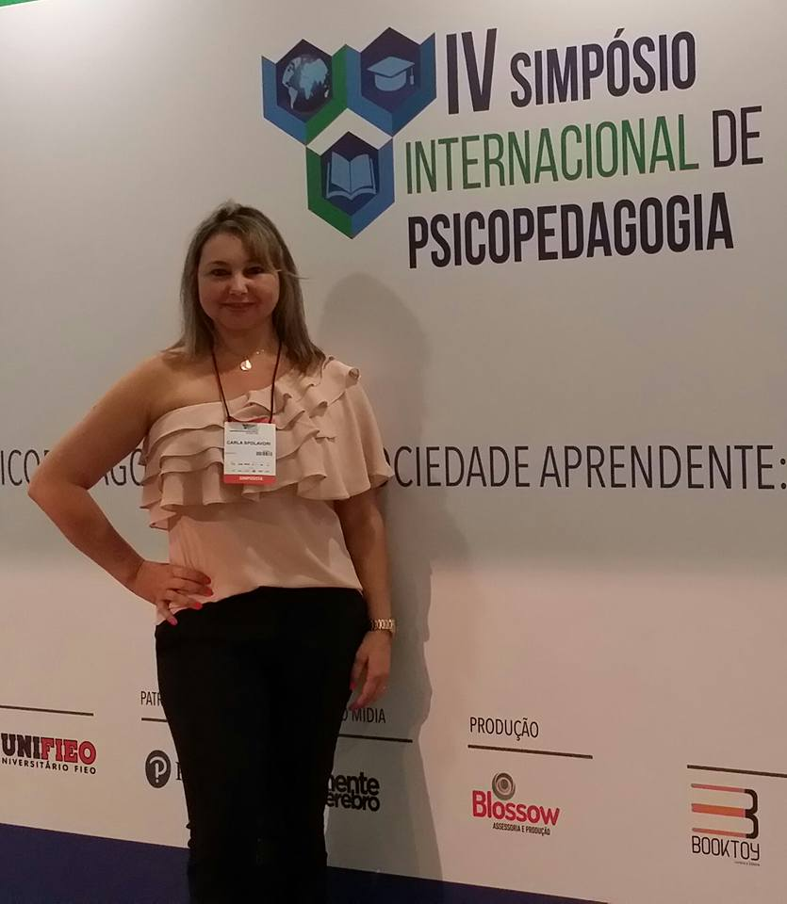
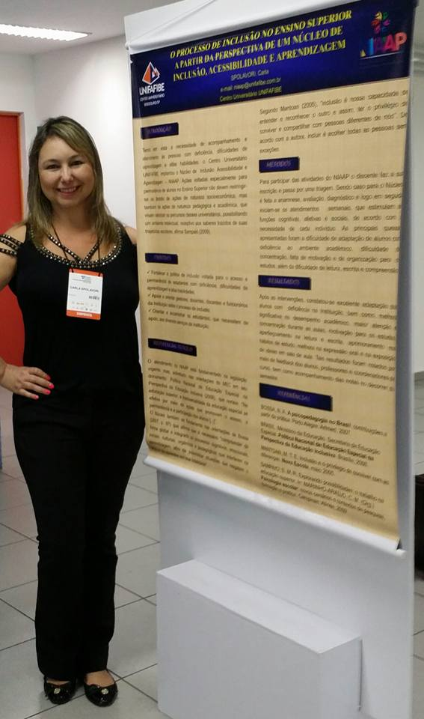
VII SEMINÁRIO NACIONAL DE EDUCAÇÃO E INCLUSÃO
NATAL/ RN
SIMPÓSIO INTERNACIONAL DE PSICOPEDAGOGIA 2016

Slide 62
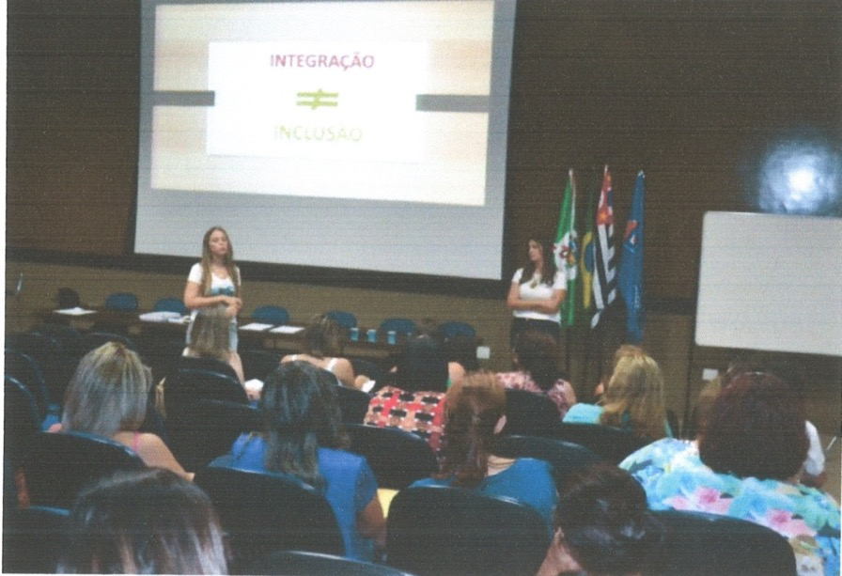
SEMINÁRIO DE EDUCAÇÃO INCLUSIVA
VIVÊNCIAS DA PRÁTICA INCLUSIVA E SEUS DIFERENTES SIGNIFICADOS

Slide 63
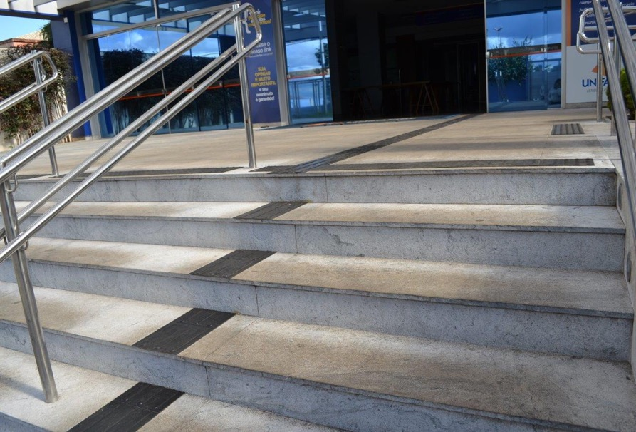
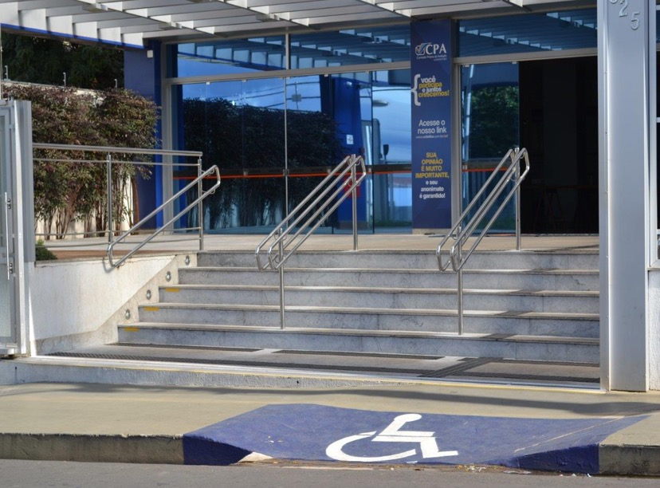
ADAPTAÇÕES ARQUITETÔNICAS

Slide 64
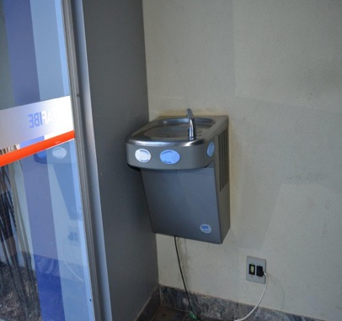
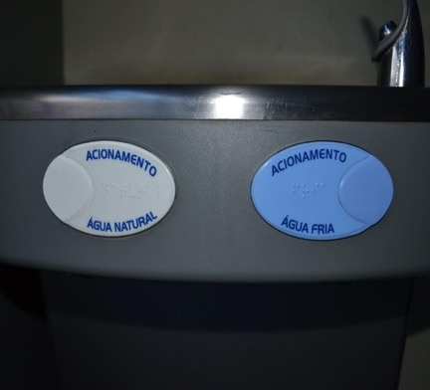
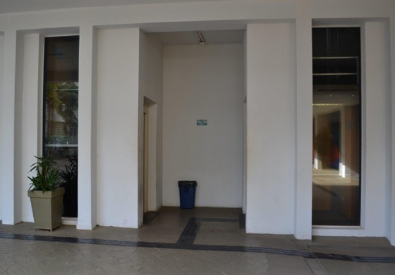
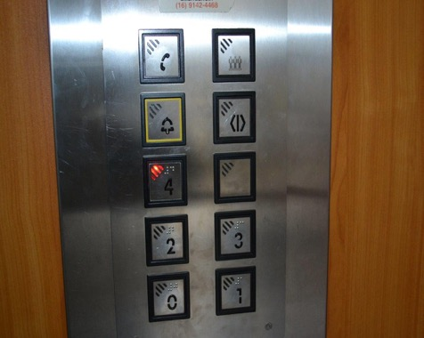
ADAPTAÇÕES ARQUITETÔNICAS

Slide 65
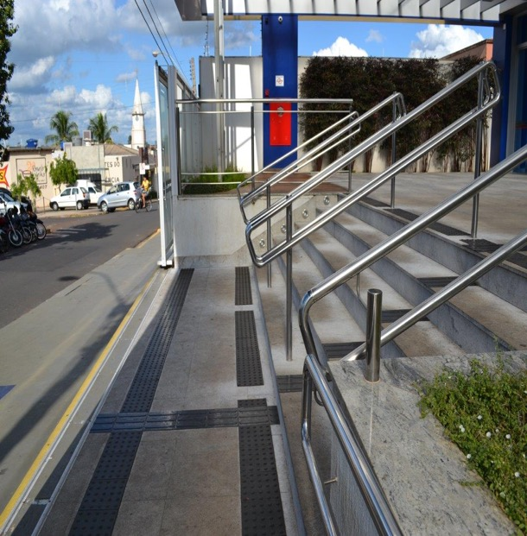
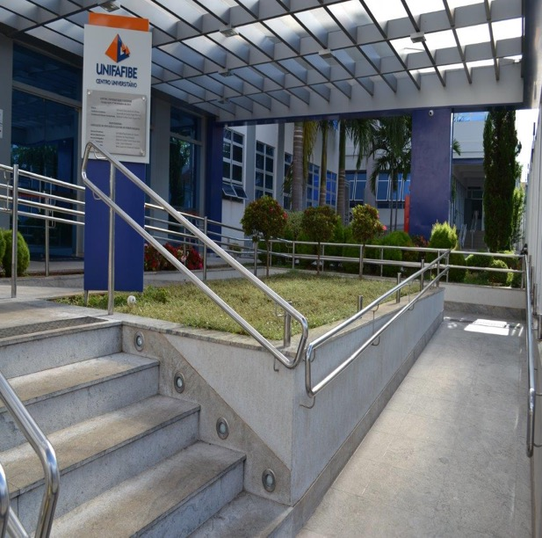
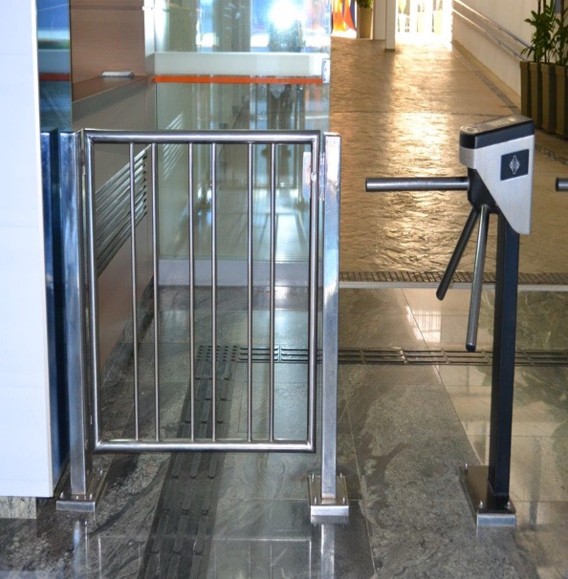

Slide 66
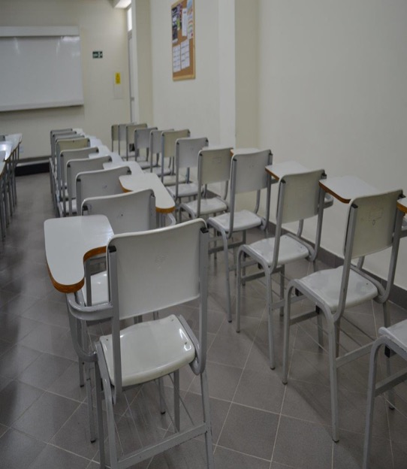
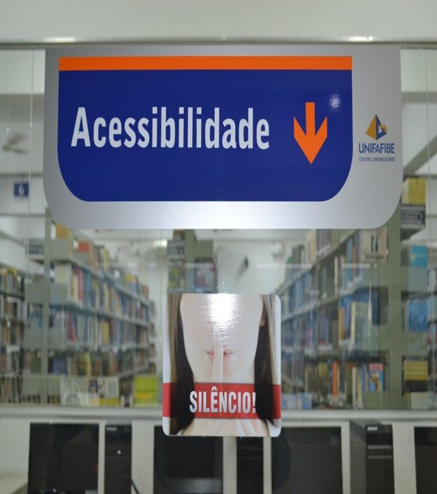
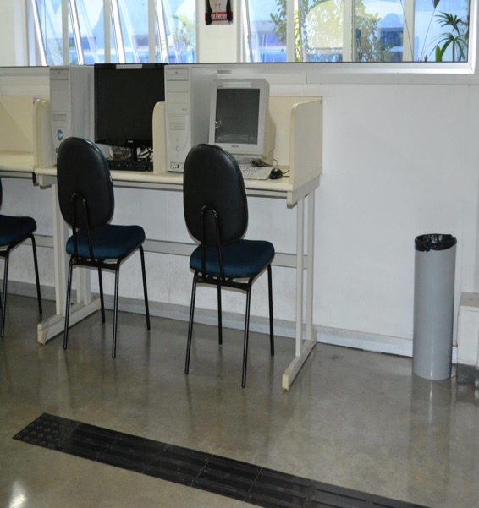

Slide 67
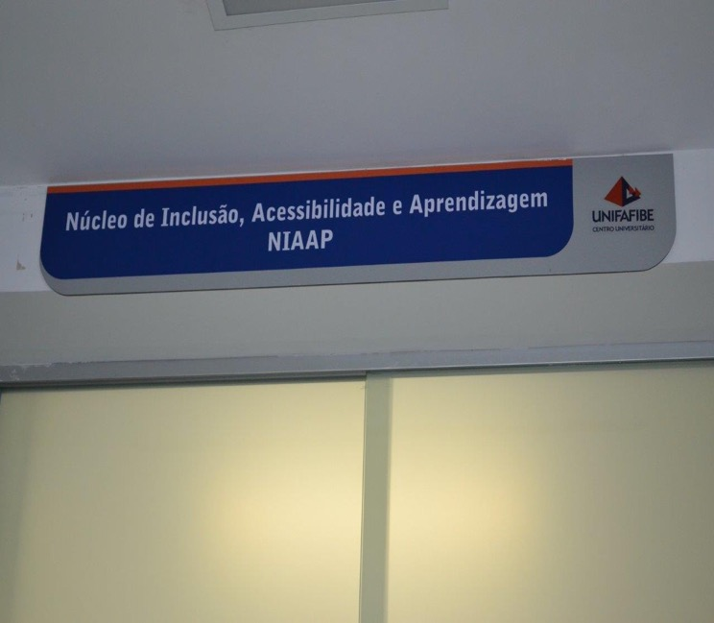
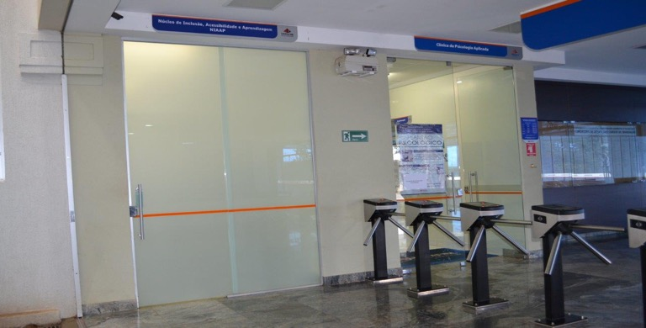
NIAAP E CLÍNICA DE PSICOLOGIA

Slide 68
DEPOIMENTOS
“ Em minha infância tive meningite e hidrocefalia que deixaram sequelas motoras e problema de visão. No decorrer do curso de Fisioterapia, contei com os atendimentos do NIAAP. Também foi necessário o trabalho com os professores, pois necessitei de adaptação curricular em meus estágios. Todo o trabalho desenvolvido comigo, me fez acreditar que é possível ser um bom profissional, mesmo com algumas limitações.”
T. M. S., 22 anos, curso de Fisioterapia
“ De repente aos 46 anos me vi cursando uma faculdade e meu mundo tornou-se um futuro incerto, pois sendo surda, acreditava ser limitada. Fui acolhida de forma carinhosa e me ofereceram todo o suporte, acompanhamentos necessários. Preferi não ter intérprete, faço uso de aparelho e leitura labial. O trabalho desenvolvido com os professores ajudou muito, pois mostram conhecimento em como lidar com a pessoa com deficiência auditiva.”
N. A. S., 46 anos, curso de Fisioterapia

Slide 69
DEPOIMENTOS
“Os atendimentos no Núcleo têm me auxiliado a adquirir maior confiança no enfrentamento de situações de estudos, fazendo com que melhore a cada semestre. Os professores perceberam o meu crescimento.”
R. M. P., 24 anos, curso de Estética e Cosmética
“O trabalho como Intérprete de Libras no UNIFAFIBE tem me mostrado a cada dia, o quanto é gratificante contribuir para o aprendizado e a inserção do deficiente auditivo no ensino superior, acompanhando o crescimento, o desenvolvimento a e satisfação do aluno no seu processo de aprendizagem.”
S. M. F. Intérprete de Libras

Slide 71
Ensinar é marcar um encontro com o outro e a inclusão escolar provoca, basicamente, uma mudança de atitude diante do outro, esse que não é mais um indivíduo qualquer, com o qual topamos simplesmente na nossa existência e/ou com o qual convivemos um certo tempo de nossas vidas. Mas é alguém que é essencial para a nossa constituição como pessoa e como profissional, que nos mostra os nossos limites e nos faz ir além.
( MANTOAN, 2003)

Slide 73
OBRIGADA!
Contato:
niaap@unifafibe.com.br
(17)99192-9663

